Slide 1
設備投資申請
投資内容
【更新】窒素発生システム
1台：MAE資産
EUROPE AS BU
Minebea AccessSolution South America Ltda.
S32 -26027
1/8

Slide 2
7月設備投資申請（2026年8月発注分）
件名 | 【更新】窒素発生システム 1台
製品名 | 窒素発生システム
顧客 | 全顧客 |  | 顧客との仕様合意：非該当
設置場所 | Minebea AccessSolutions South America. |  | 今回の投資 計画内 / 計画外
目的 | 新規 | 増産 | 合理化 | 更新・その他
設備メーカー （購入先） | ATLAS COPCO
投資金額 | 8,279千円 - MAE資産
稼働開始 | 2026/12
支払条件 | グアルーリョスへの機器到着後30日以内に現金にて全額（100%）支払い
投資回収期間 | 非該当 ※参考：1.9年
リスク | リスクなし。本設備は全塗装部品の塗装エリアで使用されます。
投資背景・目的 2017年より塗装ラインで稼働している旧式の窒素発生システムを更新します。当該システムは正常に動作しておらず、メンテナンス用のスペアパーツも入手できない状況です。
今投資する理由 （なぜ翌月まで延期できないか？） 残り4枚のメンブレンが故障し、設備が使用不能になるリスクがあります。現在すでに2枚のメンブレンが稼働していません。
コスト削減プロセス 総コスト削減：188千円（▲2.2%） 競合見積もり結果 非選定メーカー： Plastic Solutions 選定理由 品質、コスト、納期、メンテナンスサポートを考慮した上で、最低コストの設備メーカーを選定しました。
クロスチェック結果： 施設部門にて要完成
2/8

Slide 3
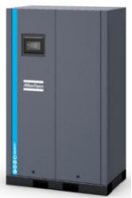
概要 製品/目的
製品名 | Nitrogen Generator
最終顧客 | MAE Plant
使用目的 | 塗装システム用窒素発生器
設置モデル | GERADOR N2 – MEMBRANA - NGM35+ 230 IEC
仕様・性能 | 36m³/h @ 99,5%; / 230V / ≤ -40 °C
GERADOR N2 – MEMBRANA - NGM35+ 230 IEC
窒素発生システムは2017年に稼働を開始し、2026年1月にメンブレン故障が発生しました。当システムはすでに想定耐用年数8年を迎えており、2027年度中に設備を更新する必要があると判断しています。
目的概要：
2017年より塗装ラインで稼働している旧式の窒素発生システムを更新します。当該システムは正常に動作しておらず、メンテナンス用のスペアパーツも入手できない状況です。
プロジェクト投資概要:
 | Currency K JPY |  |  | 投資金額 | 回収金額 | マージン | マージン% | 回収方法 | 費用計上方法
 | MAE資産 | 窒素発生器 | 今回 | 8,279 | - | - | - | - | 減価償却 8年
 |  |  | 小計 | 8,279 | - | - | - | -
3/8

Slide 4
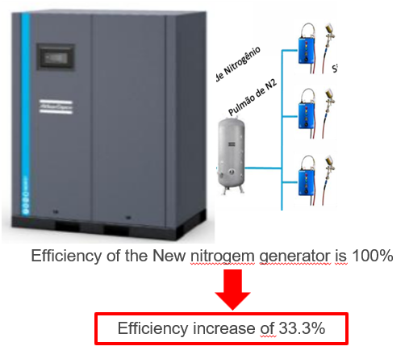
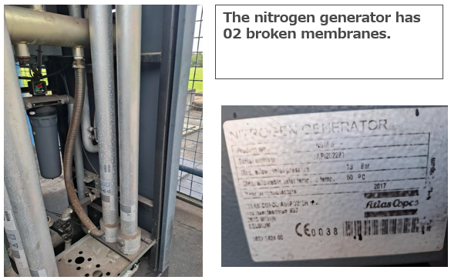
概要 製品/目的
現状
改善後
現状：
窒素発生システムのメンブレンが2枚破損しています。
結果：窒素生成効率が低下し、インク消費量の増加につながっています。
改善後：
窒素発生システムは、コンプレッサーネットワークからの圧縮空気を純度99%の窒素ガスに変換し、塗装ガンに供給します。
結果：窒素生成効率が向上し、インク消費量の削減につながります。
4/8

Slide 5
設備導入計画 窒素発生システム
窒素発生システム | 項目 | 2027年3月期
 |  | Jun | Jul | Aug | Sep | Oct | Nov | Dec
 | 設備投資承認
 | 発注
 | 設備製造・納品
 | 設置
 | テスト・調整
 | 稼働開始（グアルーリョス）
 | 支払：グアルーリョスへの機器到着後30日以内に現金にて全額（100%）支払い
5/8

Slide 6
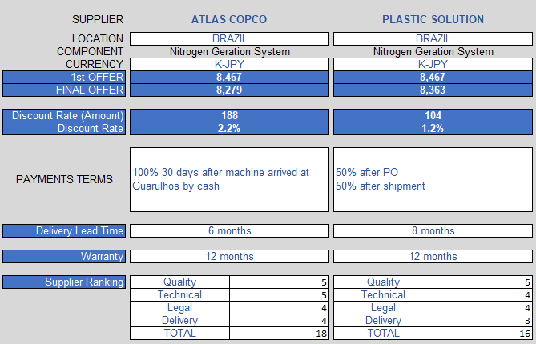
値引率
＜サプライヤー選定理由＞
競争力のある価格、納期、メンテナンスサポートの観点から、ATLAS COPCO をサプライヤーとして選定しました。
6/8

Slide 7

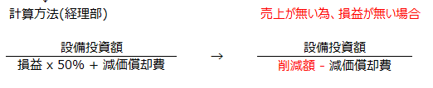
投資回収 窒素発生システム
窒素発生システムを使用しない場合の影響：
■ 塗装ガンに圧縮空気を使用することによる塗料消費量の増加。
コスト回避額 インク消費 | 年間削減額
 | 5,489千円
総投資額 | 窒素発生システム
 | 8,279千円
コスト回避期間の計算式
設備減価償却：8年
8,279千円
(5,489千円 – (8,279千円 / 8))
本プロジェクトの投資回収期間は1.9年となります。
7/8

Slide 8
以上、ご審議の程宜しくお願いいたします。
8/8

